Slide 1
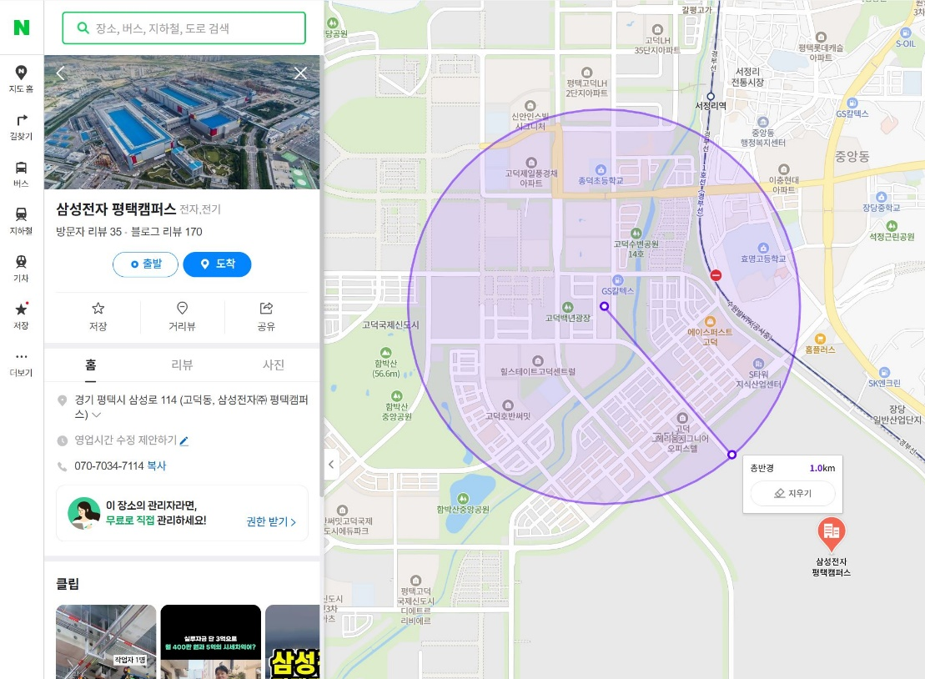
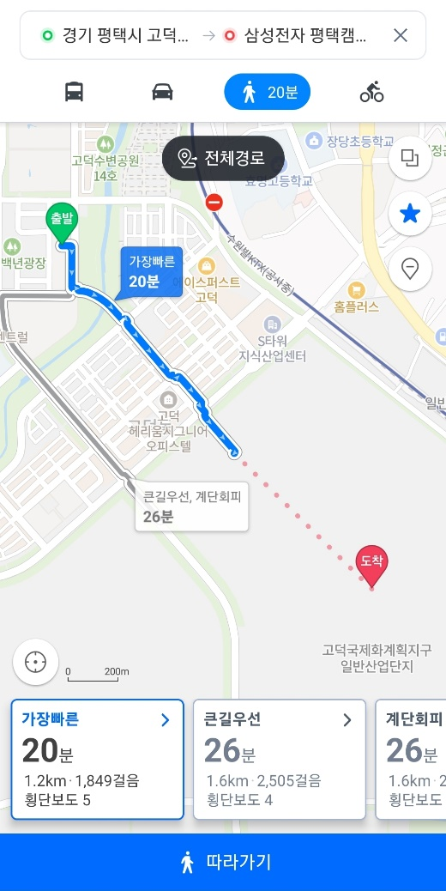
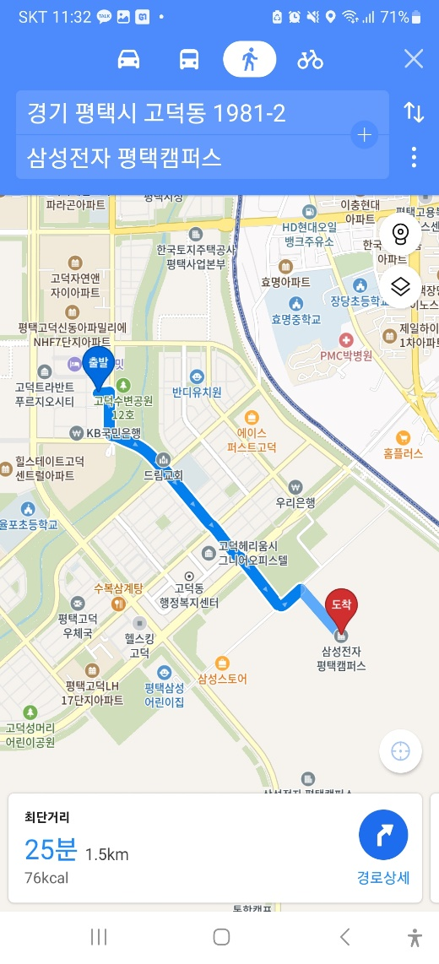
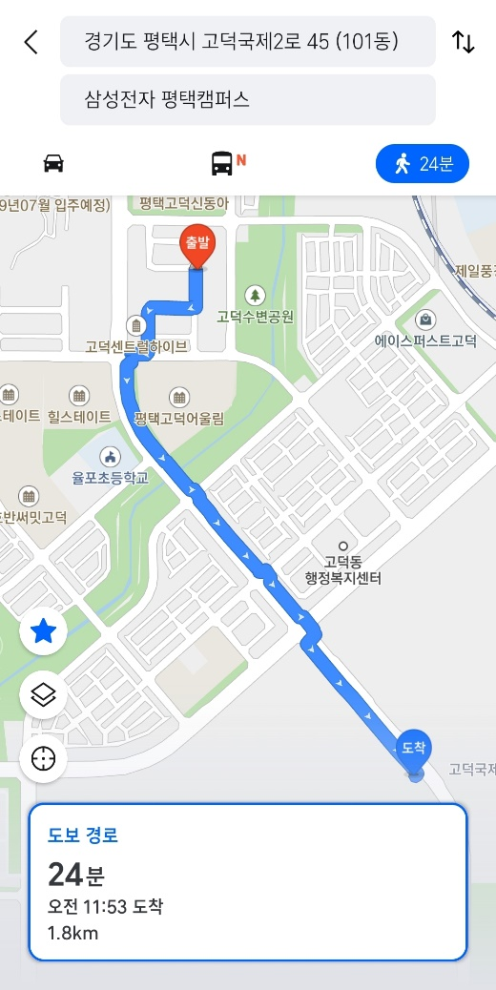
유보라더크레스트
-네이버지도: 반경 1.0km
네이버지도: 1.2km
카카오맵: 1.5km
TMAP(티맵) : 1.8km

Slide 2
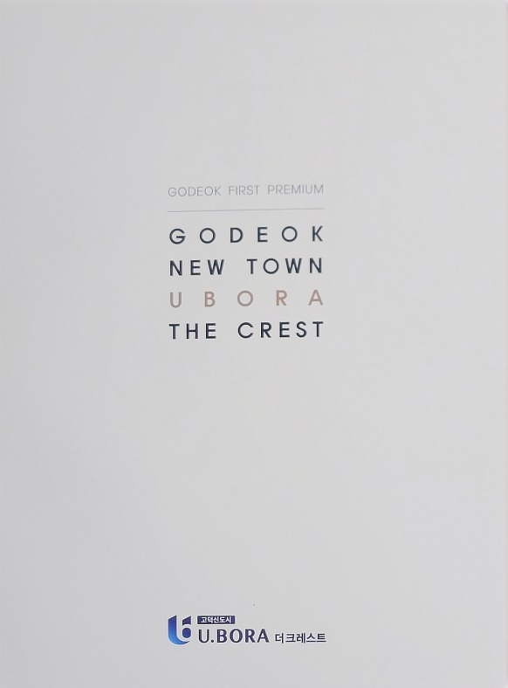
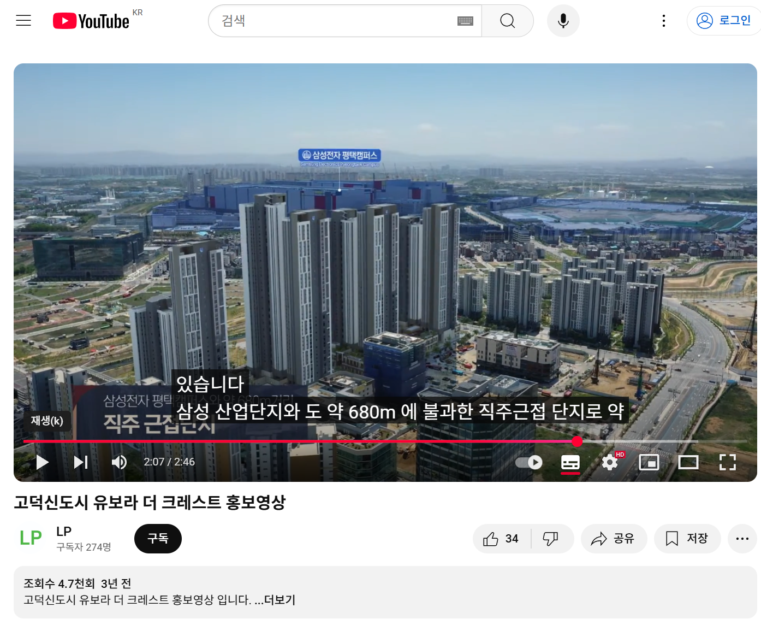
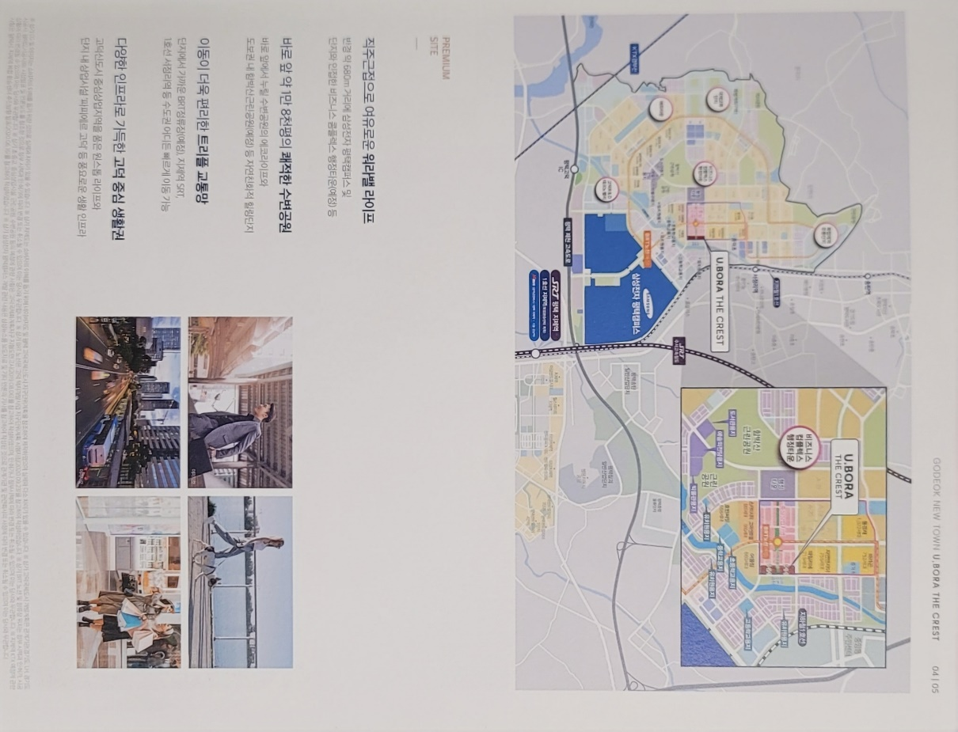
분양 당시 안내책자
“반경 약 680m 거리에
삼성전자 평택캠퍼스” 기재됨
(P. 4/5)
반도건설에서 제작한 유튜브영상(2:07)에서도
“삼성 산업단지와도 약 680m에 불과한 직주근접단지”
로 홍보함
영상은 모델하우스에서도 TV,스피커를 통해 홍보함

Slide 3
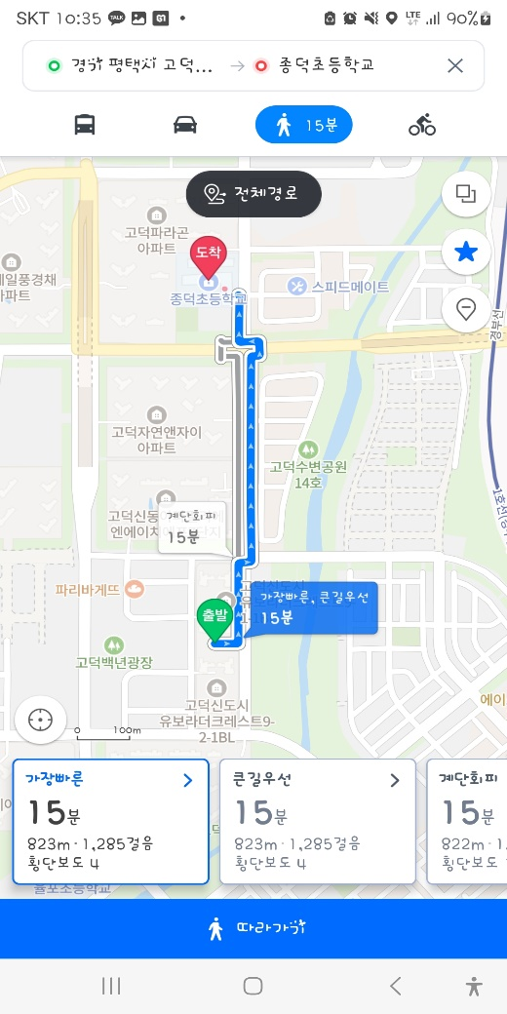
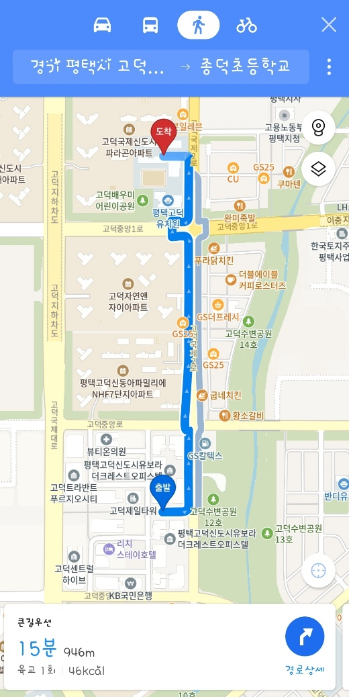
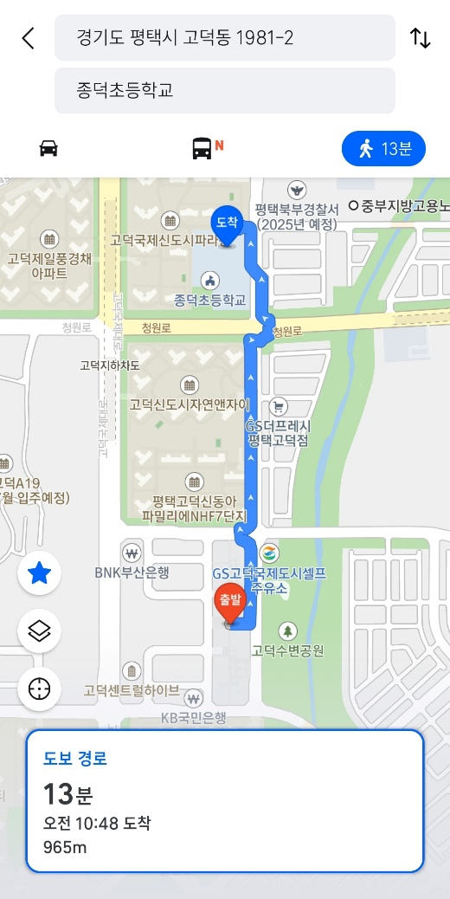
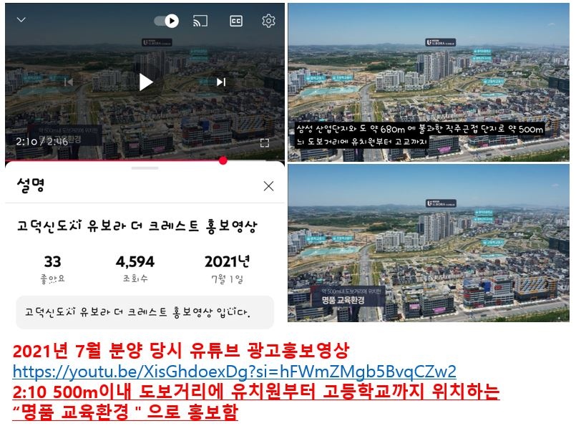
“종덕초등학교”
네이버지도: 823m
카카오맵: 946m
TMAP(티맵) : 965m

Slide 4
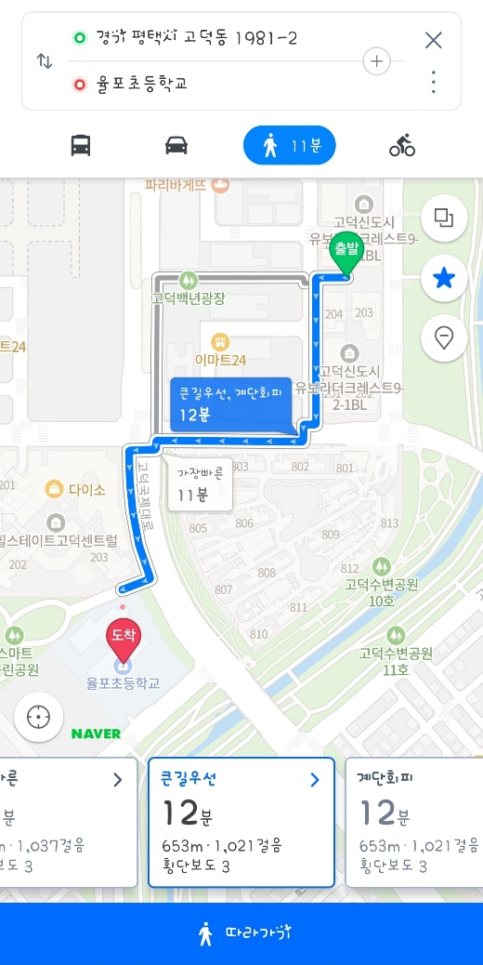
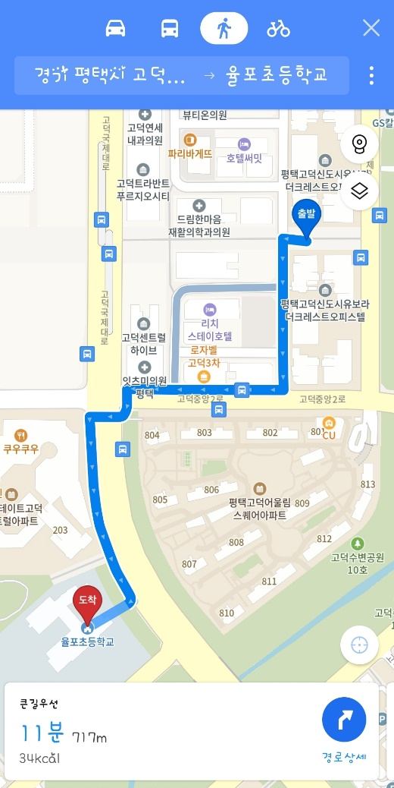
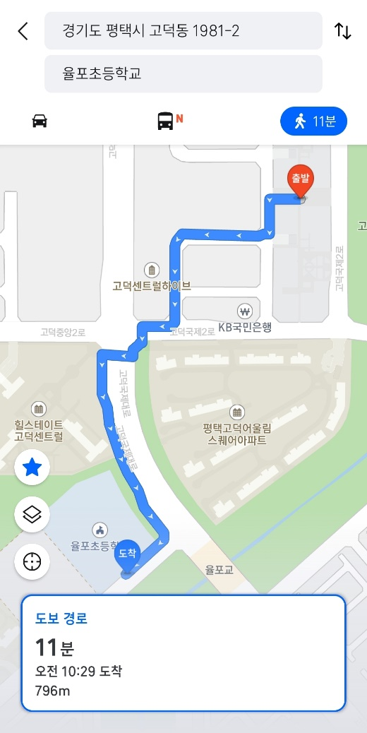
“율포초등학교”
네이버지도: 653m
카카오맵: 717m
TMAP(티맵) : 796m

Slide 5
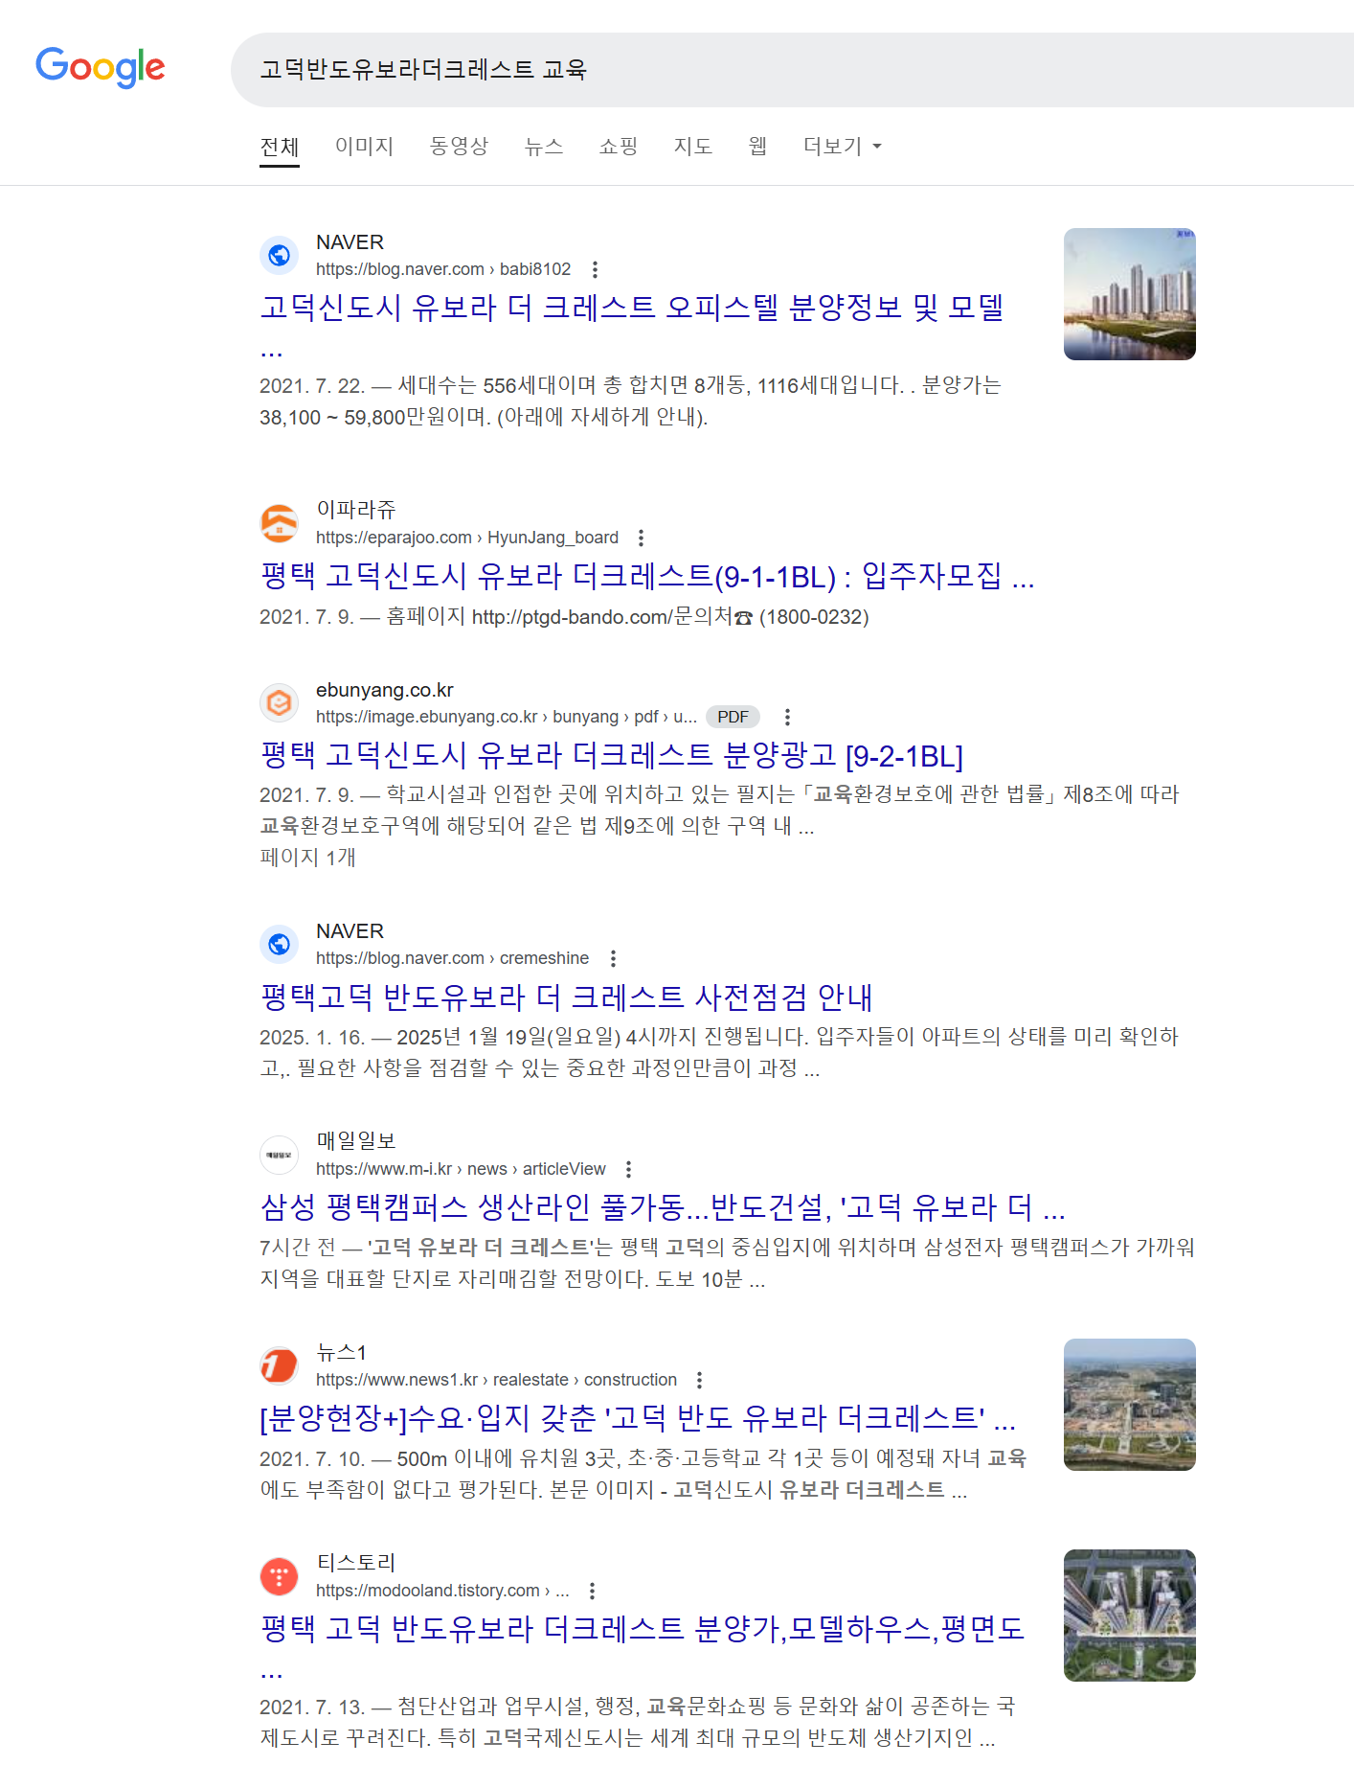
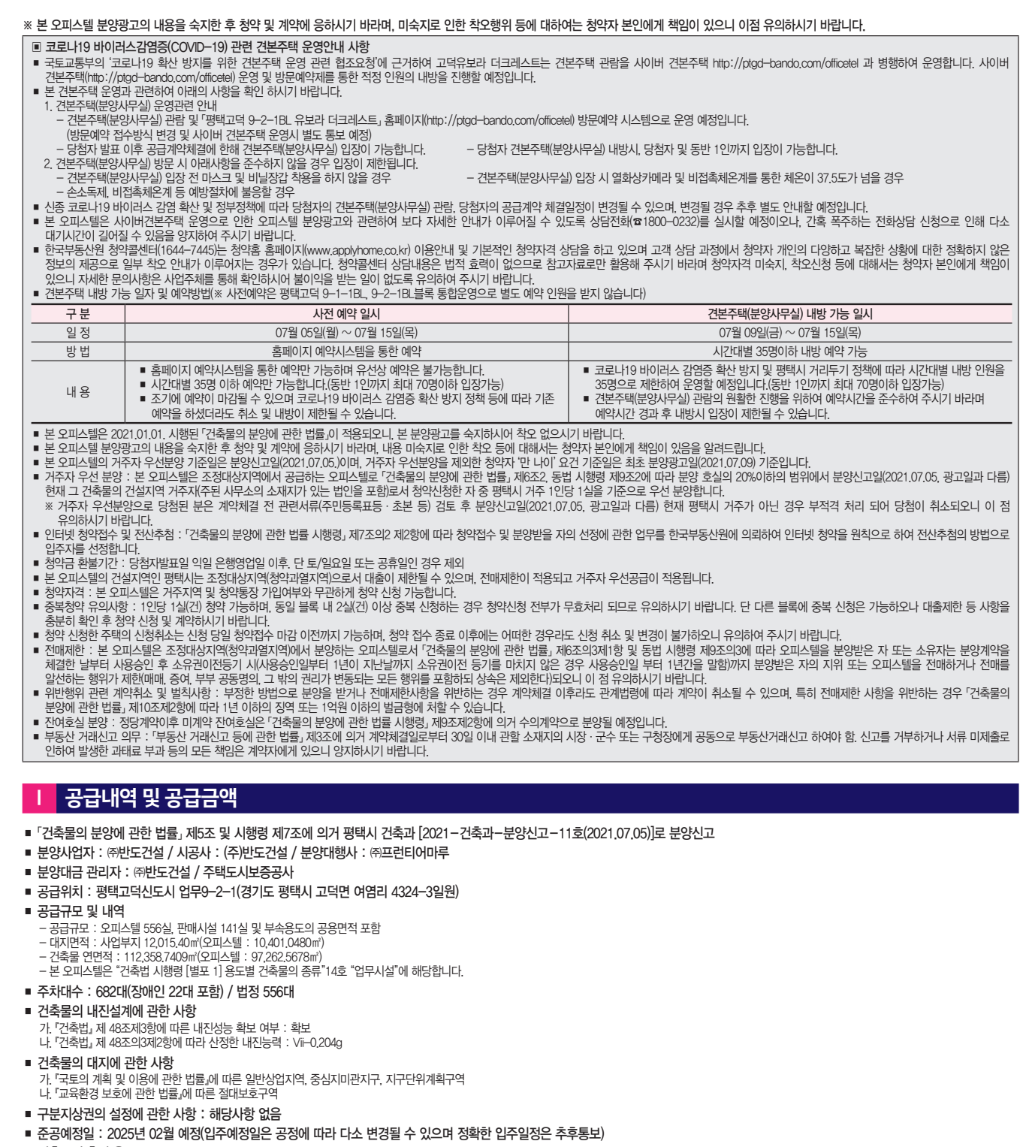
분양당시 교육환경보호구역 기재 및 자녀교육에 부족함이 없음을 홍보하였음
청약홈에 기재되어있던
분양공고문

Slide 6
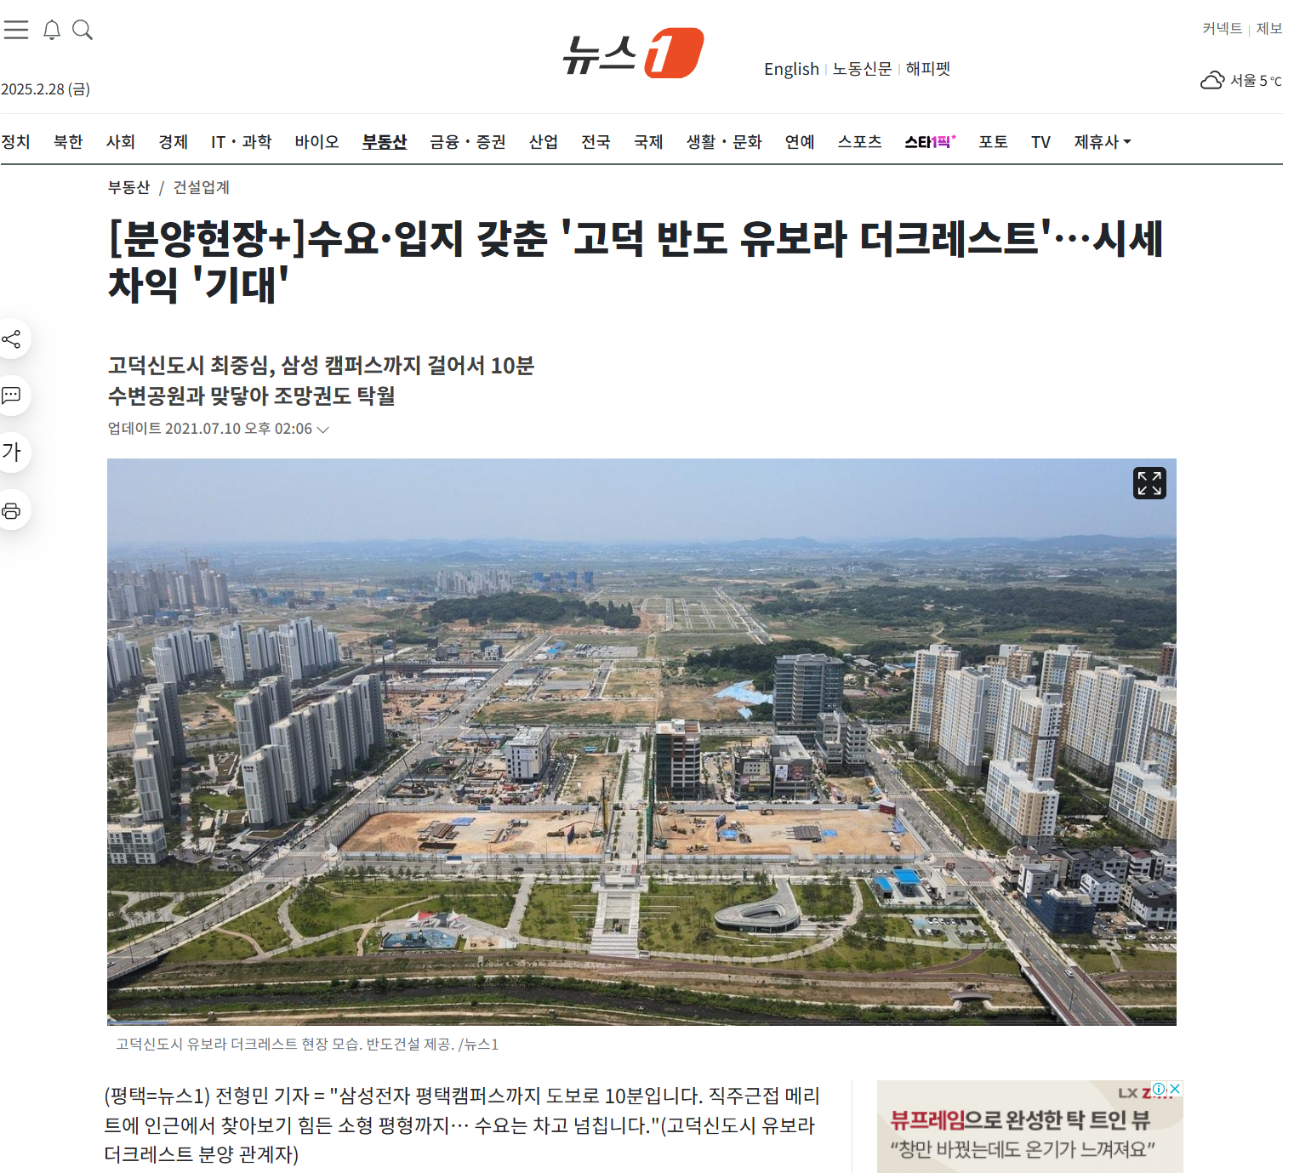
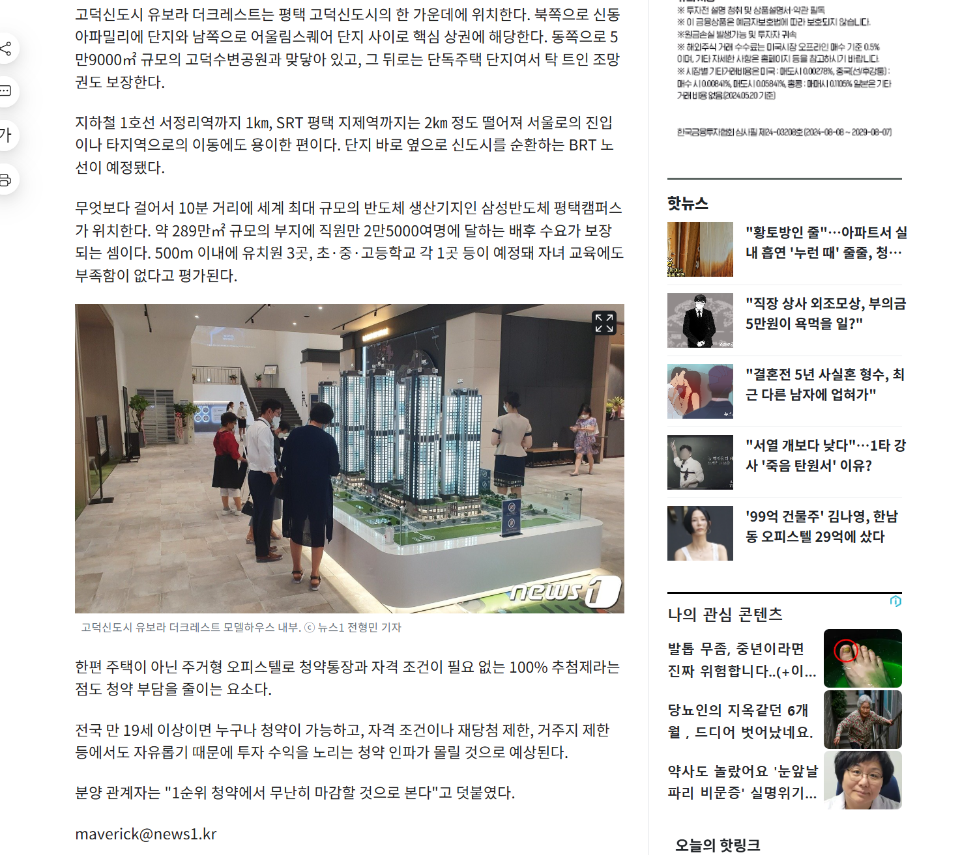
분양당시 교육환경보호구역 기재 및 자녀교육에 부족함이 없음을 홍보하였음

Slide 7
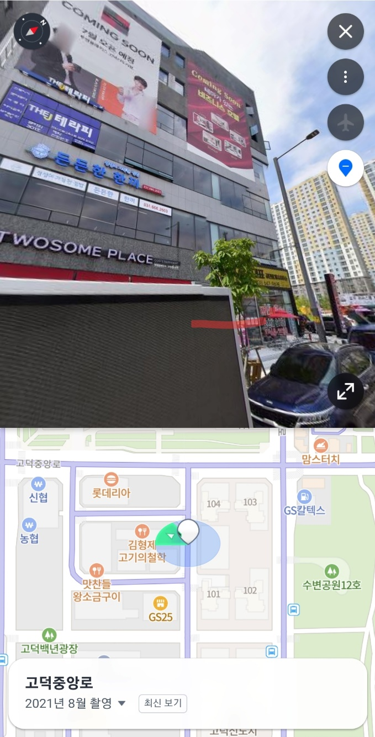
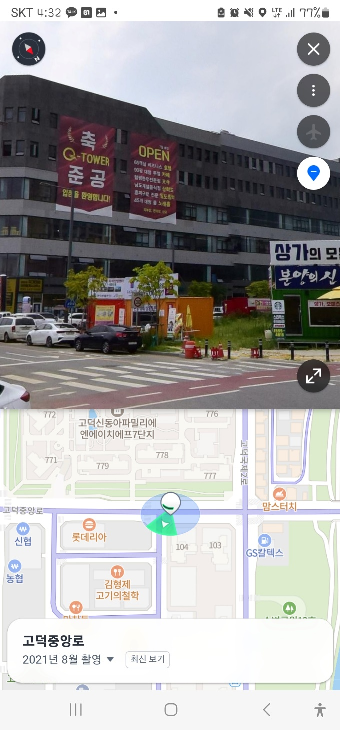
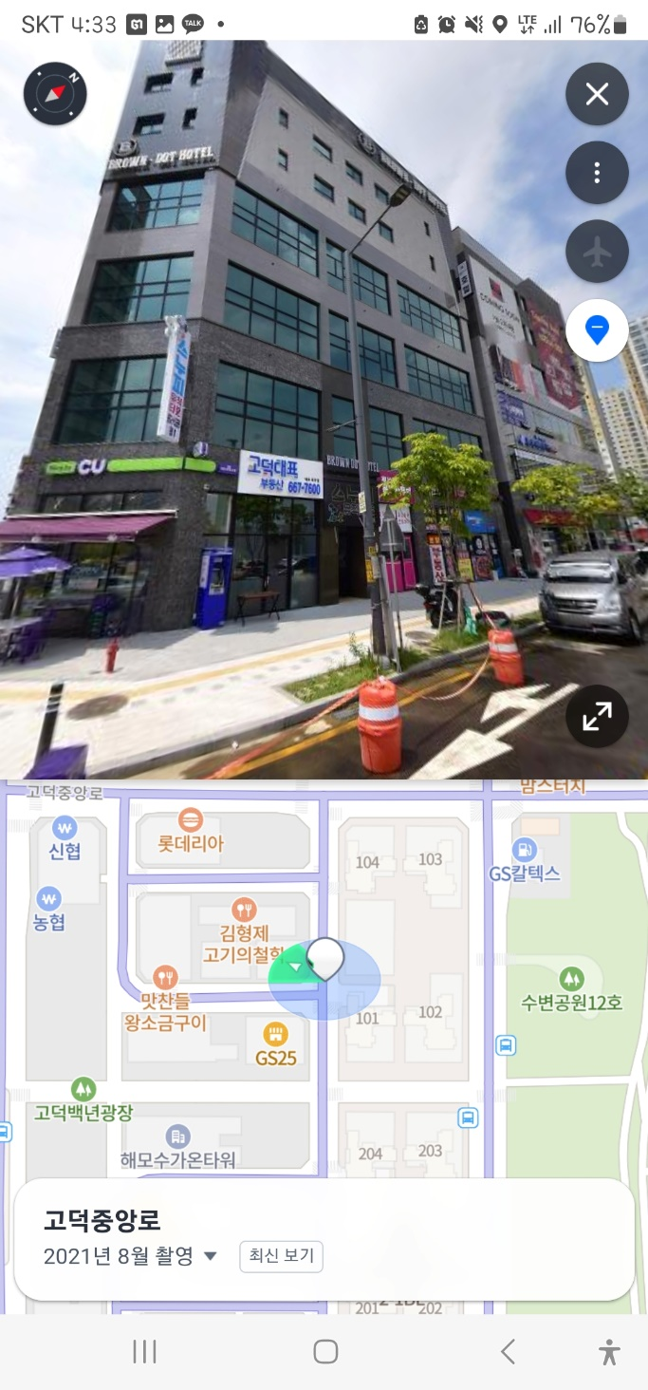
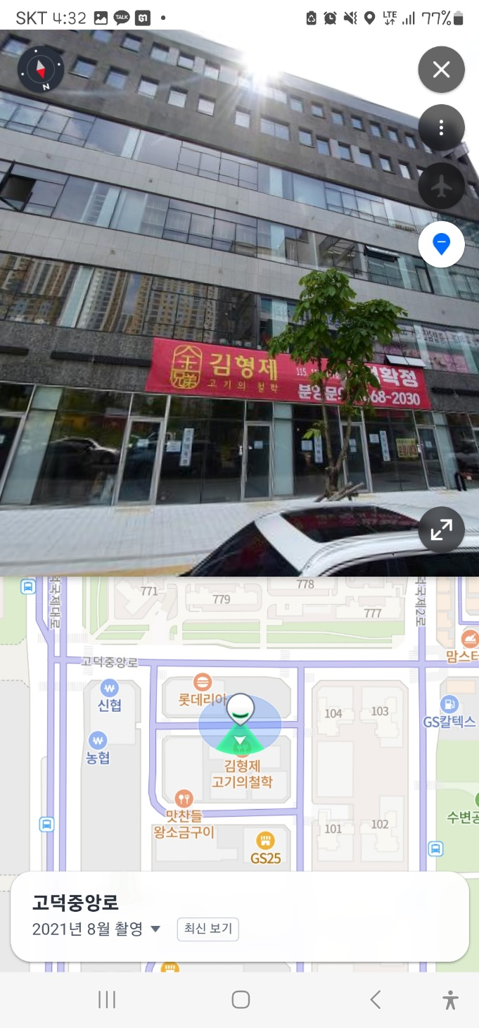
이 사건
부동산
이 사건
부동산
이 사건
부동산
이 사건
부동산

Slide 8
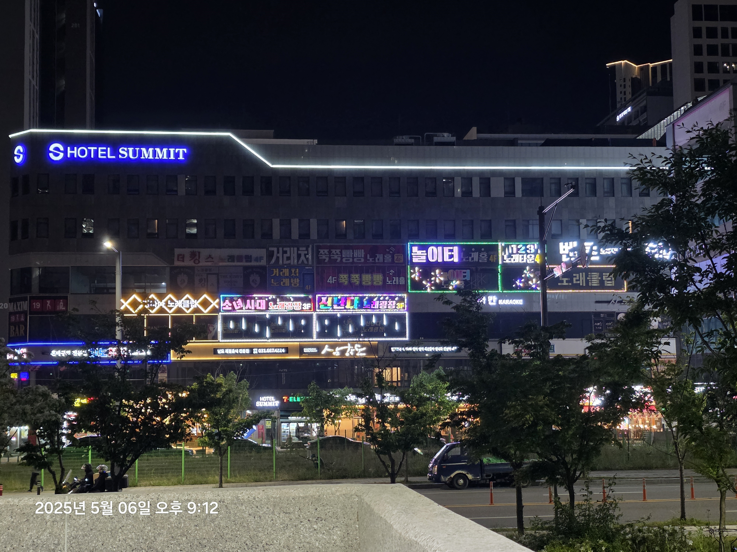
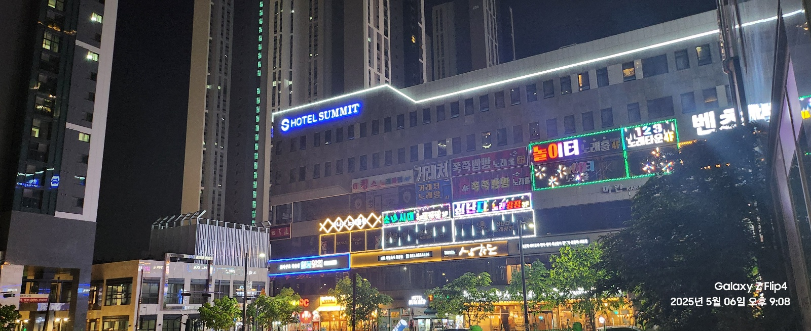
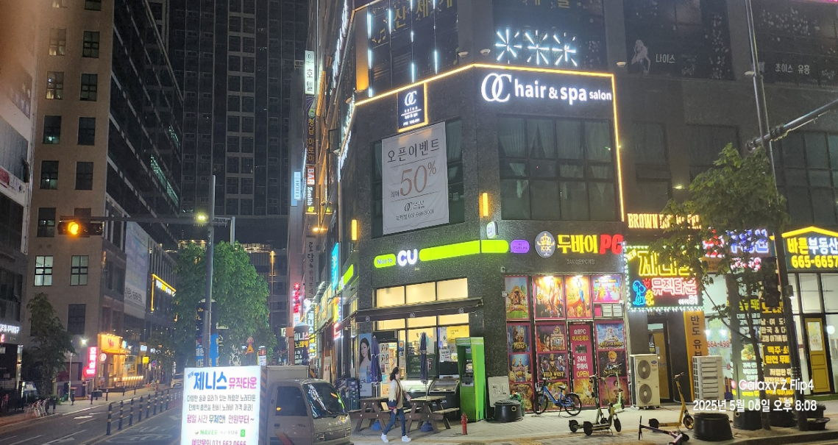
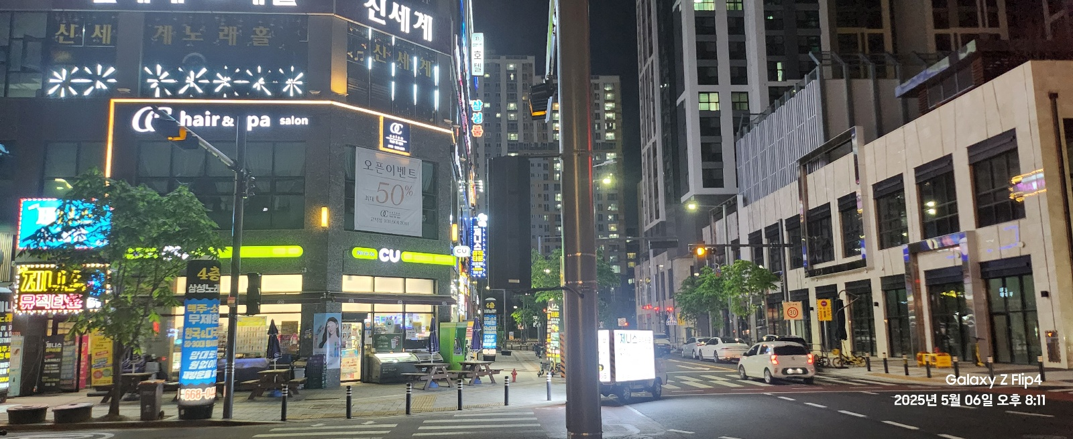
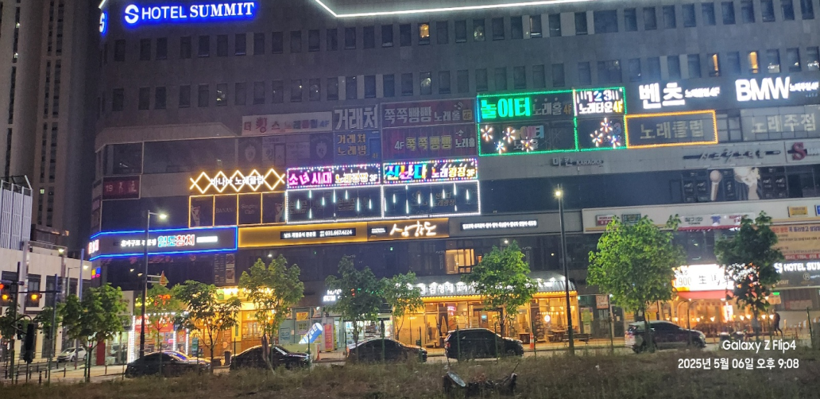
현시점 율포초등학교로 빠른길 갈려면 이거리를 지나야 갈수있음 네이버지도 700M 유흥시설 안지나고는 1KM이상 소요: 명품교육환경은 아니지 않나요

Slide 9
